Slide 1

PHP: BBDD
Carlos Herrera

Slide 2

OBJETIVOS
Índice
Conexión con base de datos MySQL
Insert
Delete
Update
Select

Slide 3
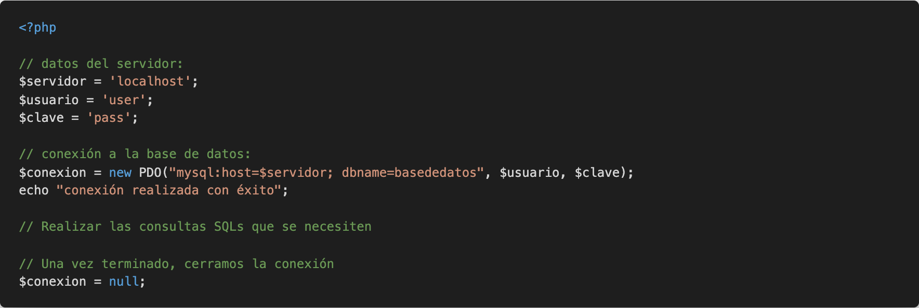
Conexión con BBDD
1. Realizar la conexión
PDO (PHP Data Objects) se utiliza para conectarse a distintos sistemas gestores de bases de datos con el
mismo código ya sea MySQL, SQL Server o PostgreSQL entre otras.

Slide 4
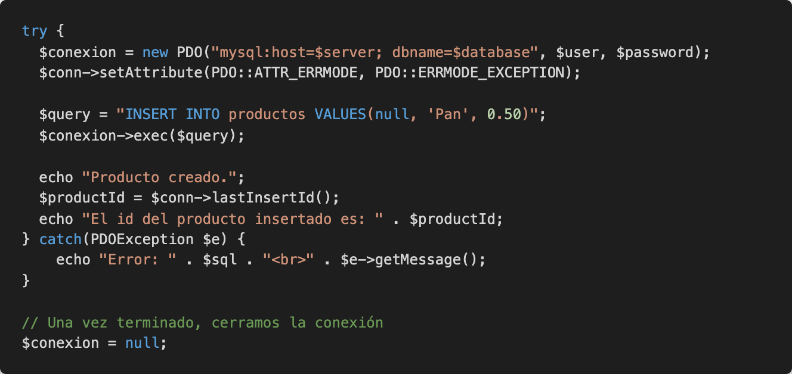
Conexión con BBDD
2. Realizar consultas. INSERT

Slide 5
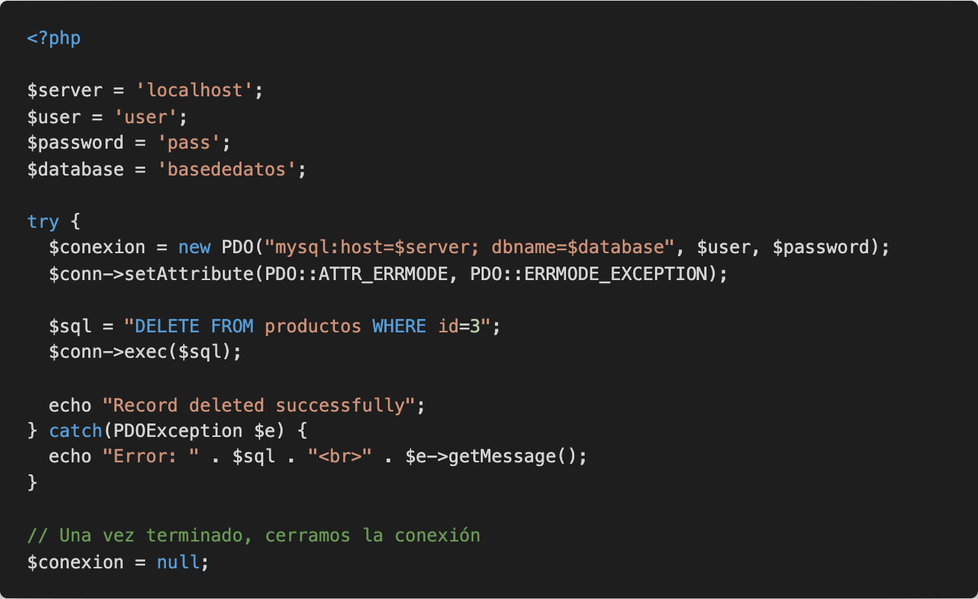
Conexión con BBDD
3. Realizar consultas. DELETE

Slide 6
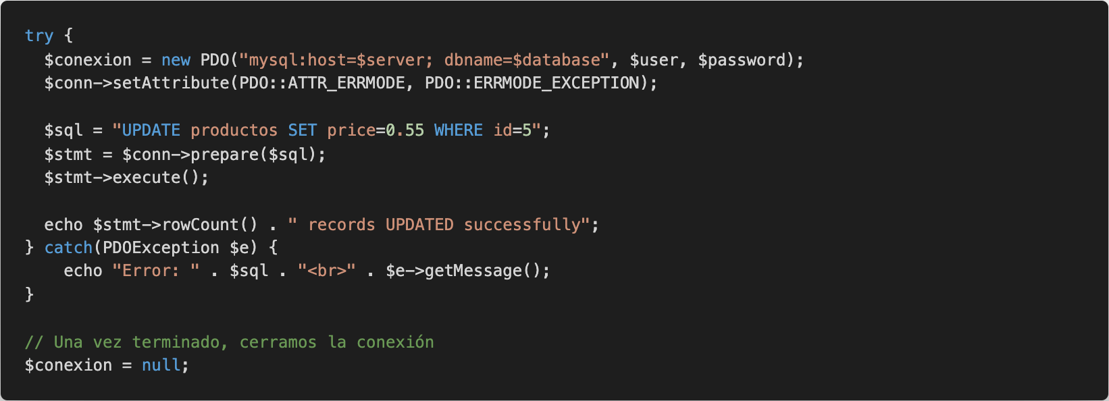
Conexión con BBDD
4. Realizar consultas. UPDATE

Slide 7
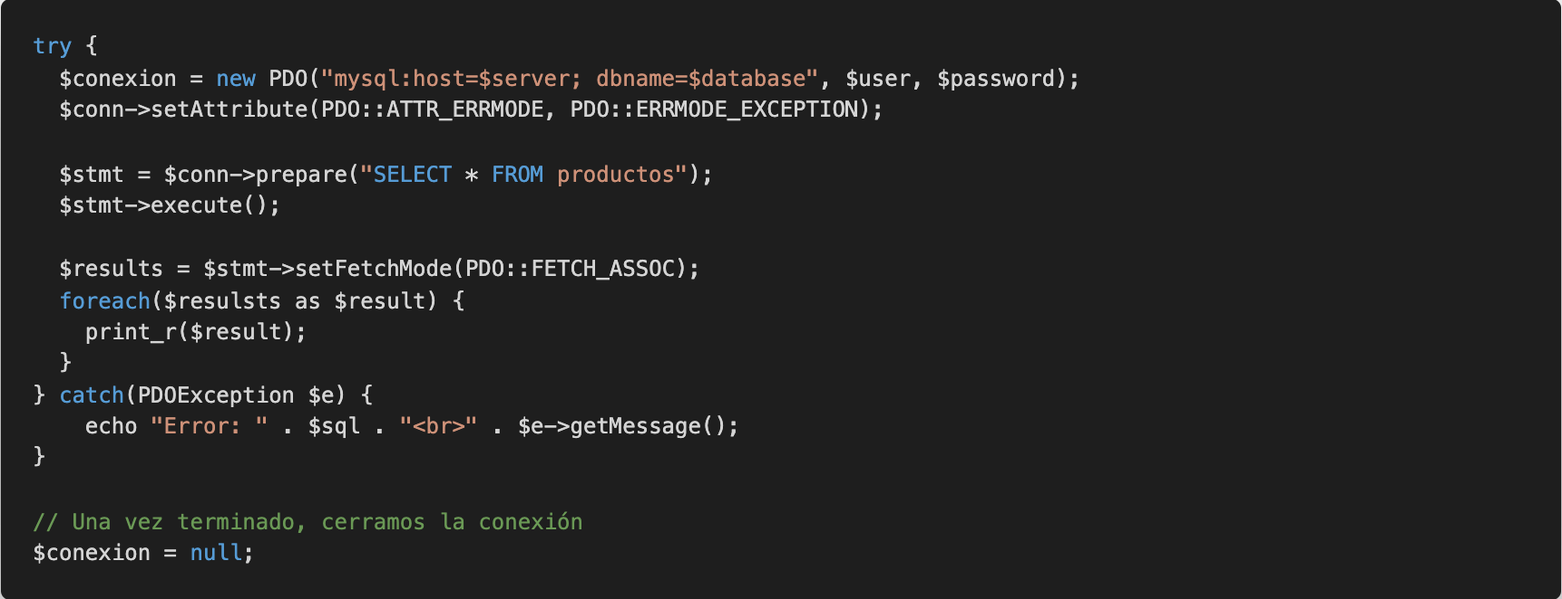
Conexión con BBDD
5. Realizar consultas. SELECT

Slide 8
DESCANSO

